Slide 1

CHÀO MỪNG CÁC EM ĐẾN VỚI BUỔI HỌC NGÀY HÔM NAY!

Slide 2


KHỞI ĐỘNG
Trong cuộc sống, chúng ta thường gặp bóng nắng của các vật trên mặt đất khi trời nắng. Chẳng hạn, bóng nắng của chiếc máy bay trên đường băng
(Hình 75). Vì các tia nắng được coi là song song với nhau nên bóng nắng của một vật gợi nên hình ảnh của vật đó qua phép chiếu song song trên mặt đất.
Thế nào là phép chiếu song song? Phép chiếu song song có tính chất gì?

Slide 3

CHƯƠNG IV. ĐƯỜNG THẲNG VÀ MẶT PHẲNG TRONG KHÔNG GIAN. QUAN HỆ SONG SONG.
BÀI 6. PHÉP CHIẾU SONG SONG.
HÌNH BIỂU DIỄN CỦA MỘT HÌNH KHÔNG GIAN

Slide 4

NỘI DUNG BÀI HỌC
I
Phép chiếu song song
Hình biểu diễn của một hình không gian
II

Slide 5

I. PHÉP CHIẾU SONG SONG

Slide 6

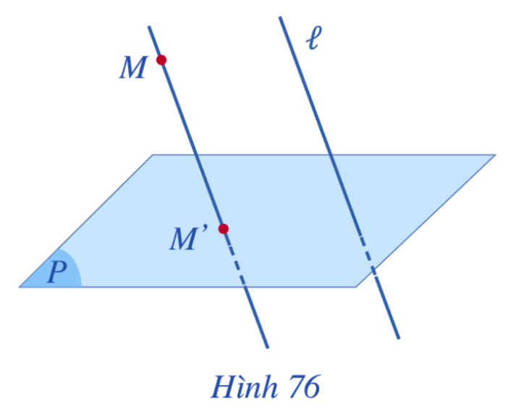

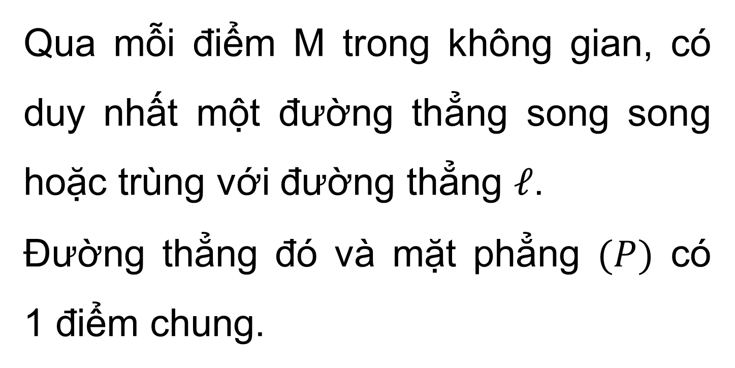
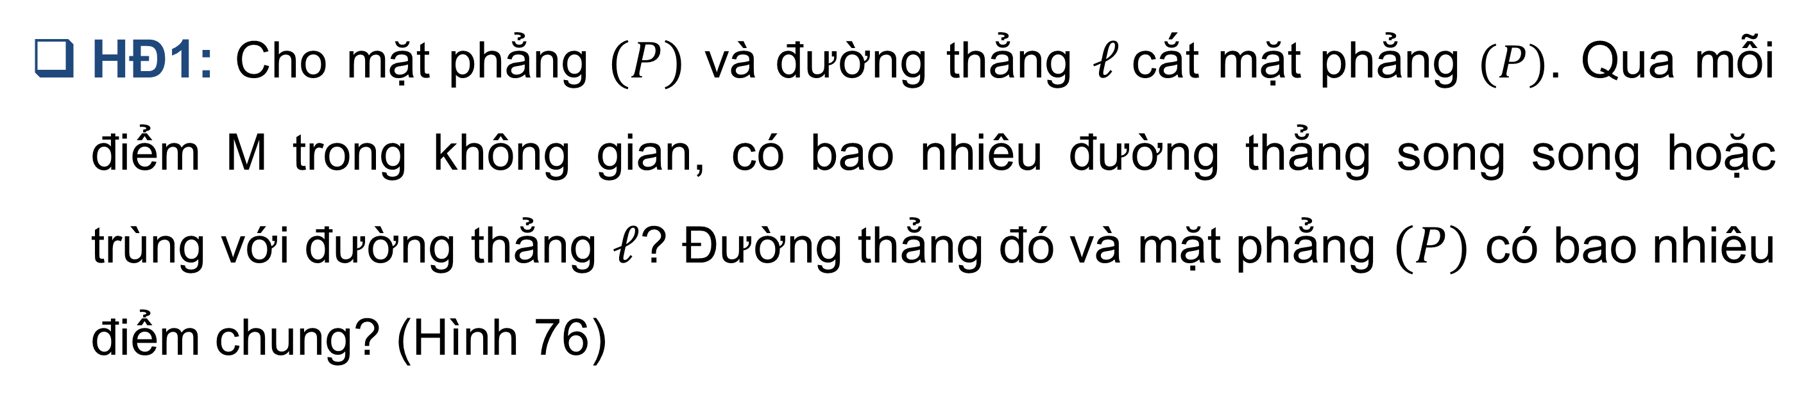
1. Định nghĩa
HĐ1: Cho mặt phẳng $(P)$ và đường thẳng $𝓁$cắt mặt phẳng $(P)$. Qua mỗi điểm M trong không gian, có bao nhiêu đường thẳng song song hoặc trùng với đường thẳng $𝓁$? Đường thẳng đó và mặt phẳng $(P)$ có bao nhiêu điểm chung? (Hình 76)
Qua mỗi điểm M trong không gian, có duy nhất một đường thẳng song song hoặc trùng với đường thẳng $𝓁$.
Đường thẳng đó và mặt phẳng $(P)$ có 1 điểm chung.

Slide 7


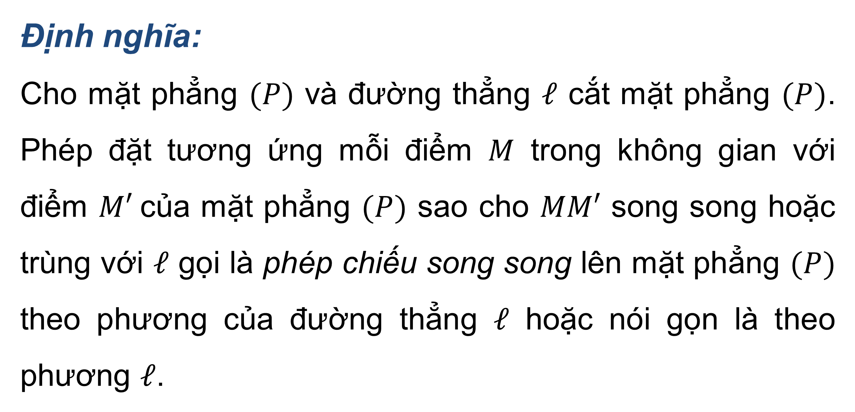
KẾT LUẬN
Định nghĩa:
Cho mặt phẳng $(P)$ và đường thẳng $𝓁$ cắt mặt phẳng $(P)$. Phép đặt tương ứng mỗi điểm $M$ trong không gian với điểm $M′$của mặt phẳng $(P)$ sao cho $MM′$ song song hoặc trùng với $𝓁$ gọi là phép chiếu song song lên mặt phẳng $(P)$ theo phương của đường thẳng $𝓁$ hoặc nói gọn là theo phương $𝓁$.

Slide 8
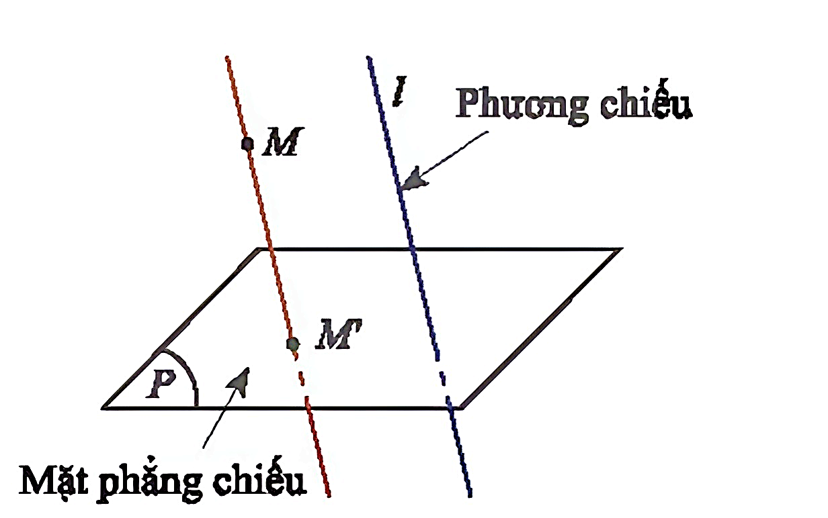
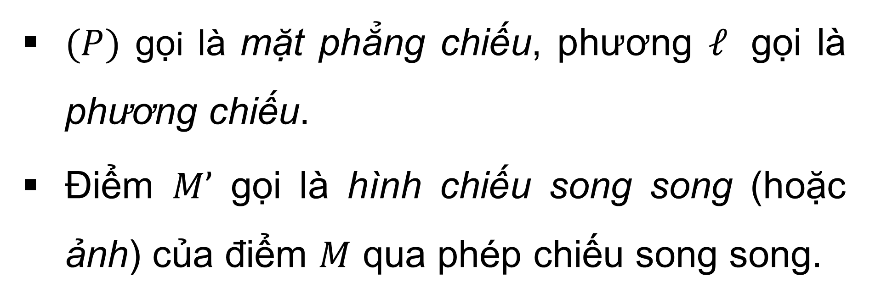
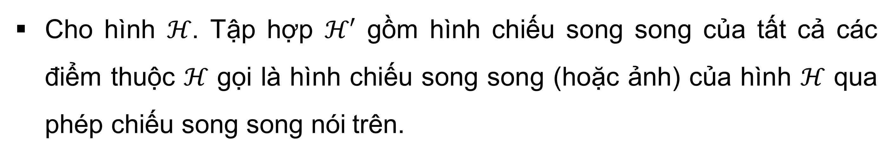
KẾT LUẬN
$(P)$ gọi là mặt phẳng chiếu, phương $𝓁$ gọi là phương chiếu.
Điểm $M’$ gọi là hình chiếu song song (hoặc ảnh) của điểm $M$ qua phép chiếu song song.
Cho hình $ℋ$. Tập hợp $ℋ′$ gồm hình chiếu song song của tất cả các điểm thuộc $ℋ$ gọi là hình chiếu song song (hoặc ảnh) của hình $ℋ$ qua phép chiếu song song nói trên.

Slide 9

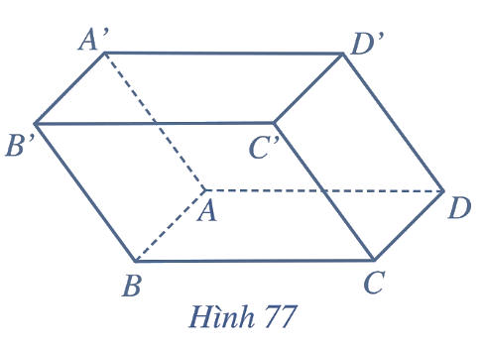

Ví dụ 1
Cho hình hộp ABCD.A’B’C’D’ (Hình 77). Xác định ảnh của các điểm A’, B’, C’, D’ qua phép chiếu song song lên mặt phẳng (ABCD) theo phương A’A.
Giải
Vì ABCD.A’B’C’D’ là hình hộp nên các cạnh AA’, BB, CC, DD’ song song với nhau. Do đó, các điểm A, B, C, D lần lượt là ảnh của A’, B’, C, D’ qua phép chiếu song song lên mặt phẳng (ABCD) theo phương A’A.

Slide 10
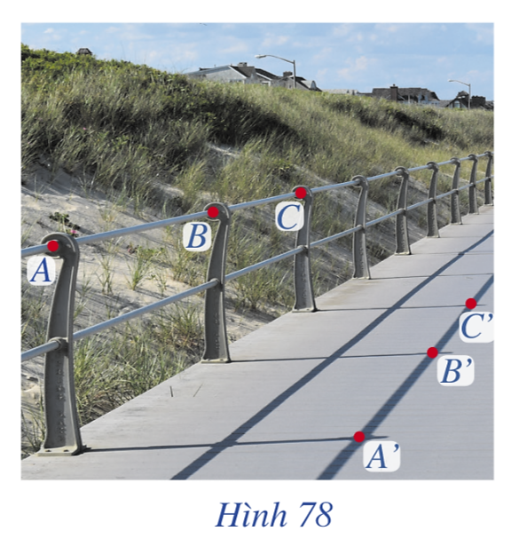
2. Tính chất
HĐ2: Hình 78 mô tả bóng nắng của một lan can cầu đường bộ trên mặt đường, tức là hình chiếu của lan can qua phép chiếu song song lên mặt đường. Thanh lan can gợi nên hình ảnh đường thẳng nối các điểm A, B, C, ở đó B nằm giữa A và C. Gọi các điểm A’, B’, C’ lần lượt là bóng nắng của các điểm A, B, C trên mặt đường.
Quan Hình 78 và cho biết:
a) Các điểm A’, B’, C’ có thẳng hàng hay không. Nếu có, điểm B’ có nằm giữa hai điểm A’ và C’ hay không;
b) Bóng nắng của thanh lan can là hình gì.

Slide 11
Trả lời:
a) Quan sát Hình 78, ta thấy các điểm A’, B’, C’ thẳng hàng và điểm B’ nằm giữa hai điểm A’, C’.
b) Bóng nắng của thanh lan can là đường thẳng.

Slide 12

ĐỊNH LÍ
Phép chiếu song song biến ba điểm thẳng hàng thành ba điểm thẳng hàng và không làm thay đổi thứ tự ba điểm đó.
Phép chiếu song song biến đường thẳng thành đường thẳng; biến tia thành tia; biến đoạn thẳng thành đoạn thẳng.

Slide 13
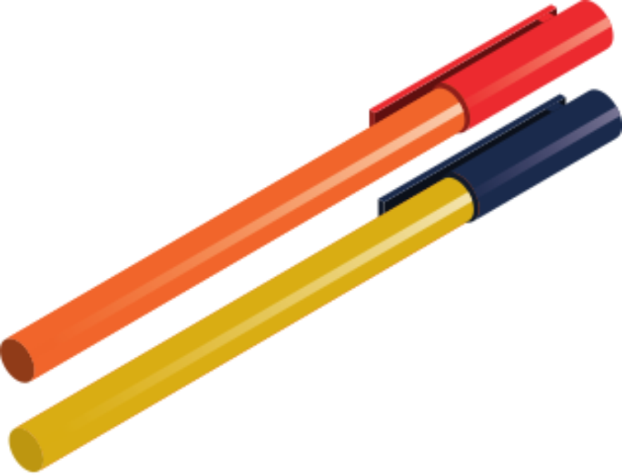
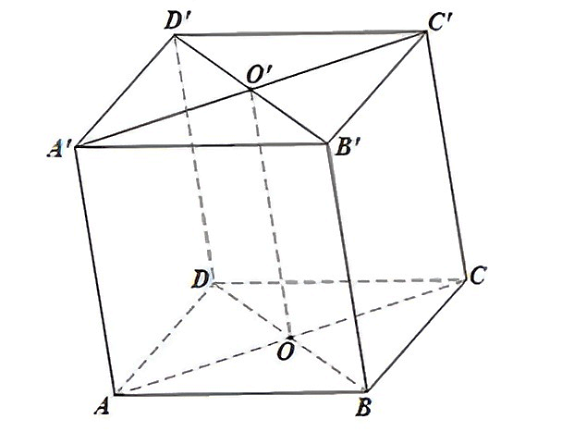
LUYỆN TẬP 1
Cho hình hộp ABCD.A’B’C’D’ có A’C’ cắt B’D’ tại O’. Xác định ảnh của O’ qua phép chiếu song song lên mặt phẳng (ABCD) theo phương A’A.
Giải:
Do ABCD.A’B’C’D’ là hình hộp nên AA’ // CC’ nên ACC’A’ là hình thang.
Do O’ là giao điểm của A’C’ và B’D’ nên O’ là trung điểm của A’C’.
Gọi O là giao điểm của AC và BD, khi đó O là trung điểm của AC.

Slide 14
LUYỆN TẬP 1
Cho hình hộp ABCD.A’B’C’D’ có A’C’ cắt B’D’ tại O’. Xác định ảnh của O’ qua phép chiếu song song lên mặt phẳng (ABCD) theo phương A’A.
Giải:
Do đó OO’ là đường trung bình của hình thang ACC’A’.
Suy ra OO’ // AA’.
Vậy điểm O là ảnh của O’ qua phép chiếu song song lên mp(ABCD) theo phương AA’.

Slide 15

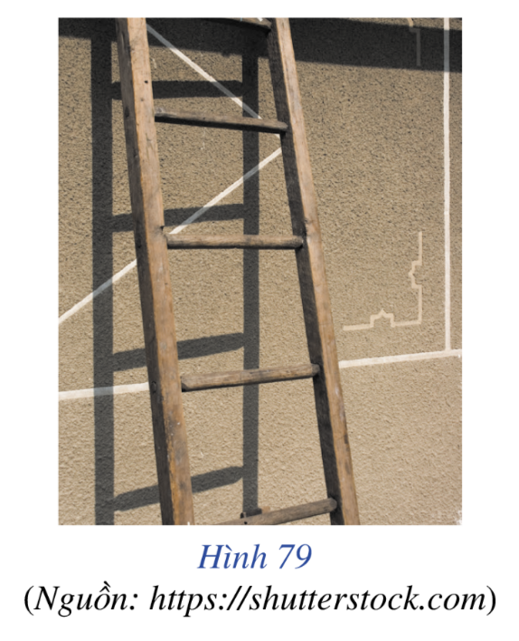

HĐ3: Hình 79 mô tả bóng nắng của chiếc thang gỗ trên bức tường, tức là hình chiếu của chiếc thang đó qua phép chiếu song song lên bức tường. Các thanh gỗ ngang gợi nên hình ảnh các đường thẳng song song với nhau. Quan sát Hình 79 và cho biết bóng của các đường thẳng song song đó có là các đường thẳng song song hay không.
Quan sát Hình 79, ta thấy bóng của các đường thẳng song song là các đường thẳng song song.

Slide 16
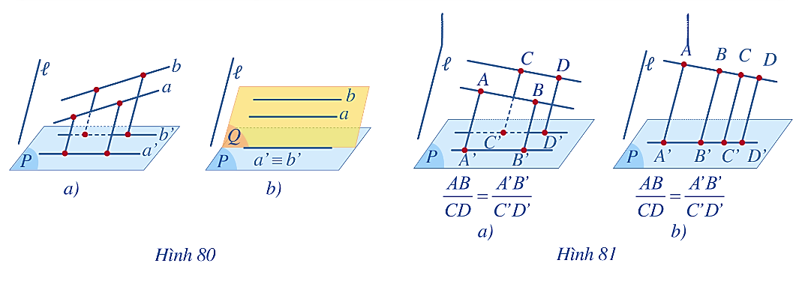


ĐỊNH LÍ
Phép chiếu song song biến hai đường thẳng song song thành hai đường thẳng song song hoặc trùng nhau.
Phép chiếu song song không làm thay đổi tỉ số độ dài của hai đoạn thẳng nằm trên hai đường thẳng song song hoặc cùng nằm trên một đường thẳng.

Slide 17

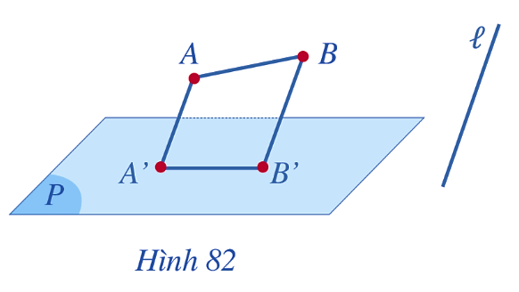
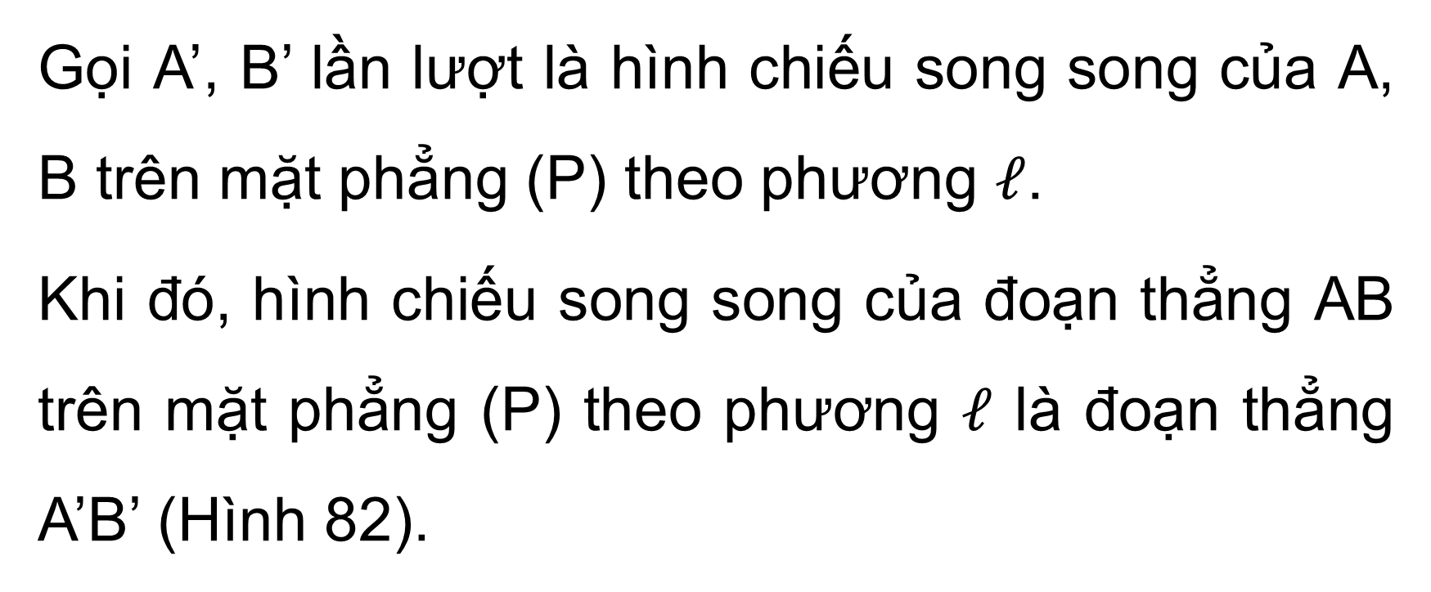
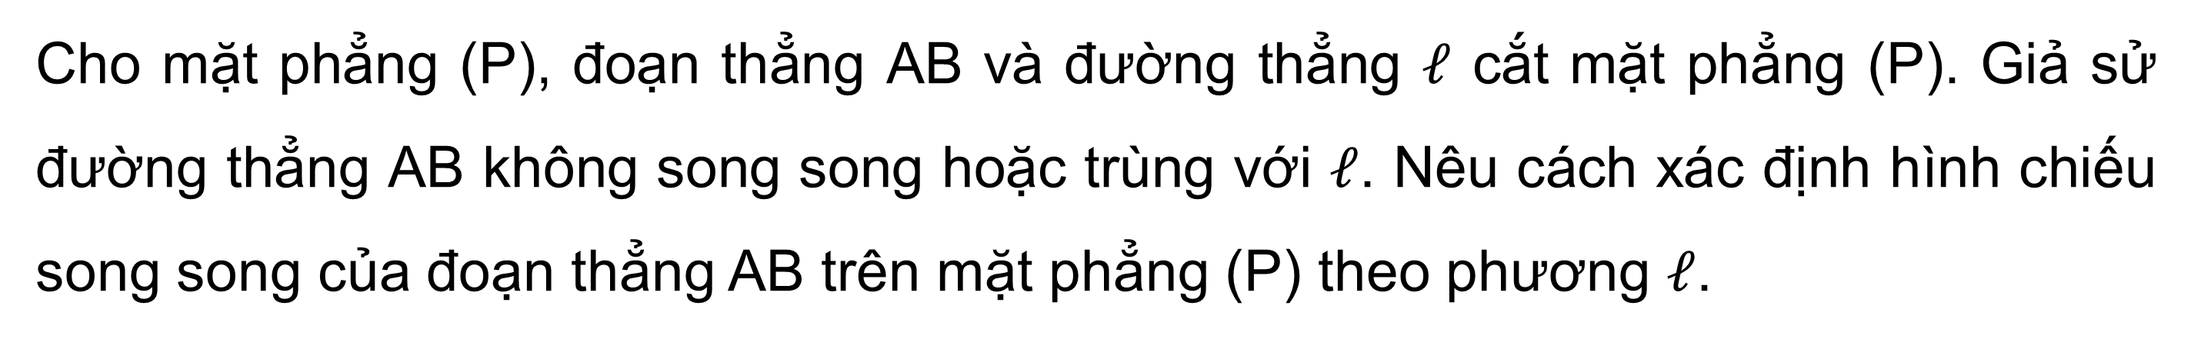
Ví dụ 2
Cho mặt phẳng (P), đoạn thẳng AB và đường thẳng $𝓁$ cắt mặt phẳng (P). Giả sử đường thẳng AB không song song hoặc trùng với $𝓁$. Nêu cách xác định hình chiếu song song của đoạn thẳng AB trên mặt phẳng (P) theo phương $𝓁$.
Giải
Gọi A’, B’ lần lượt là hình chiếu song song của A, B trên mặt phẳng (P) theo phương $𝓁$.
Khi đó, hình chiếu song song của đoạn thẳng AB trên mặt phẳng (P) theo phương $𝓁$ là đoạn thẳng A’B’ (Hình 82).

Slide 18


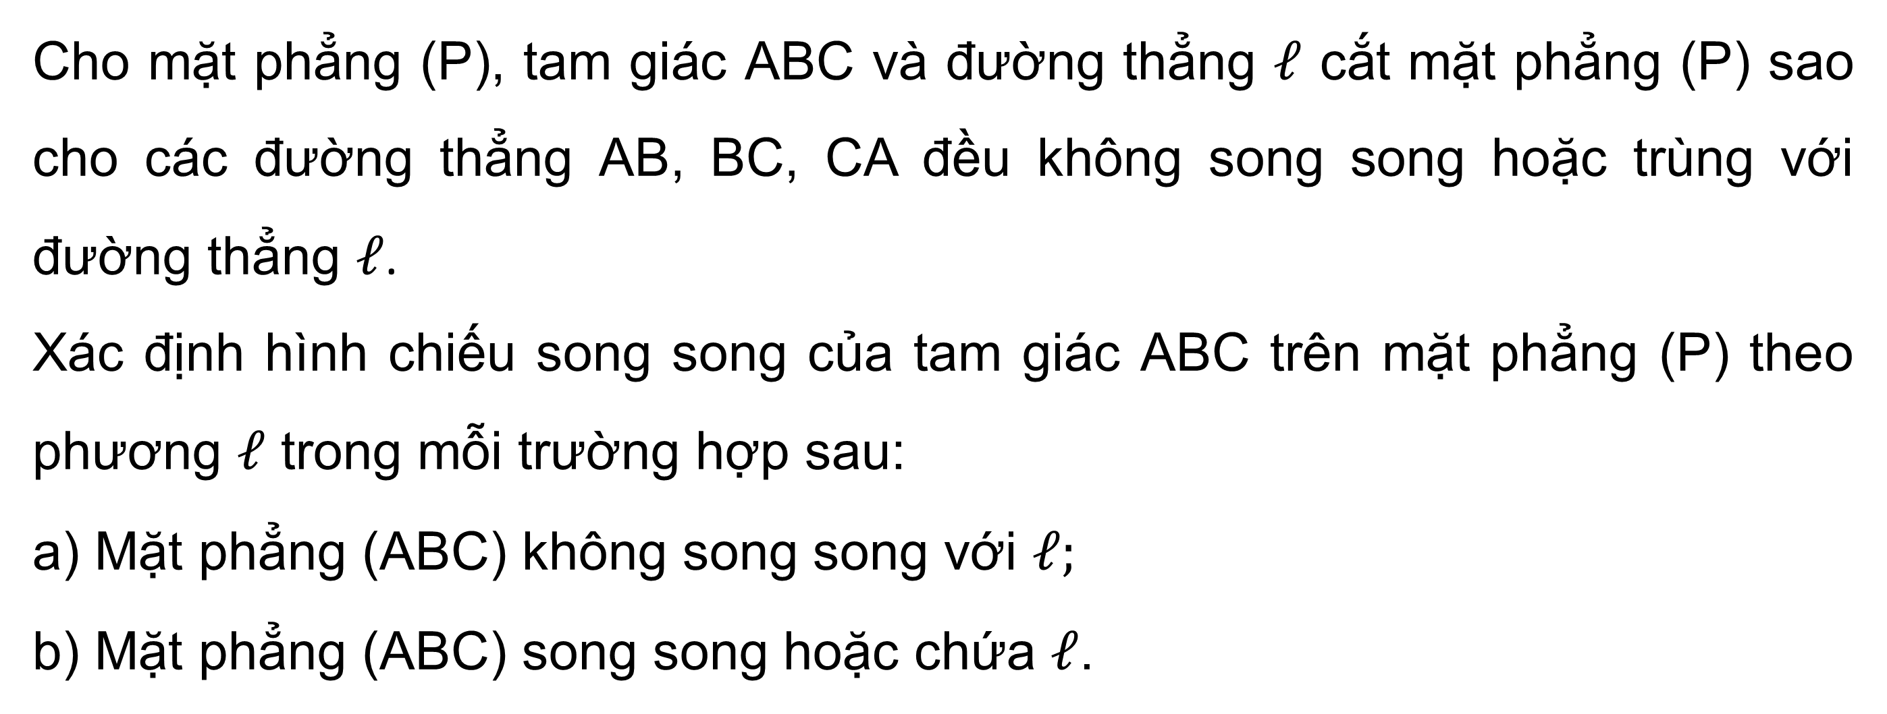
Ví dụ 3
Cho mặt phẳng (P), tam giác ABC và đường thẳng $𝓁$ cắt mặt phẳng (P) sao cho các đường thẳng AB, BC, CA đều không song song hoặc trùng với đường thẳng $𝓁$.
Xác định hình chiếu song song của tam giác ABC trên mặt phẳng (P) theo phương $𝓁$ trong mỗi trường hợp sau:
a) Mặt phẳng (ABC) không song song với $𝓁;$
b) Mặt phẳng (ABC) song song hoặc chứa $𝓁$.

Slide 19
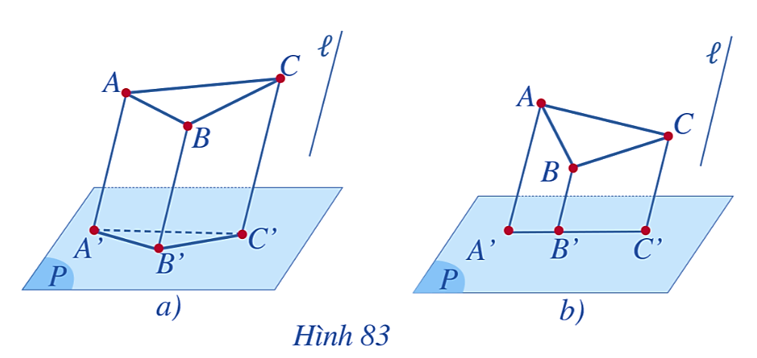
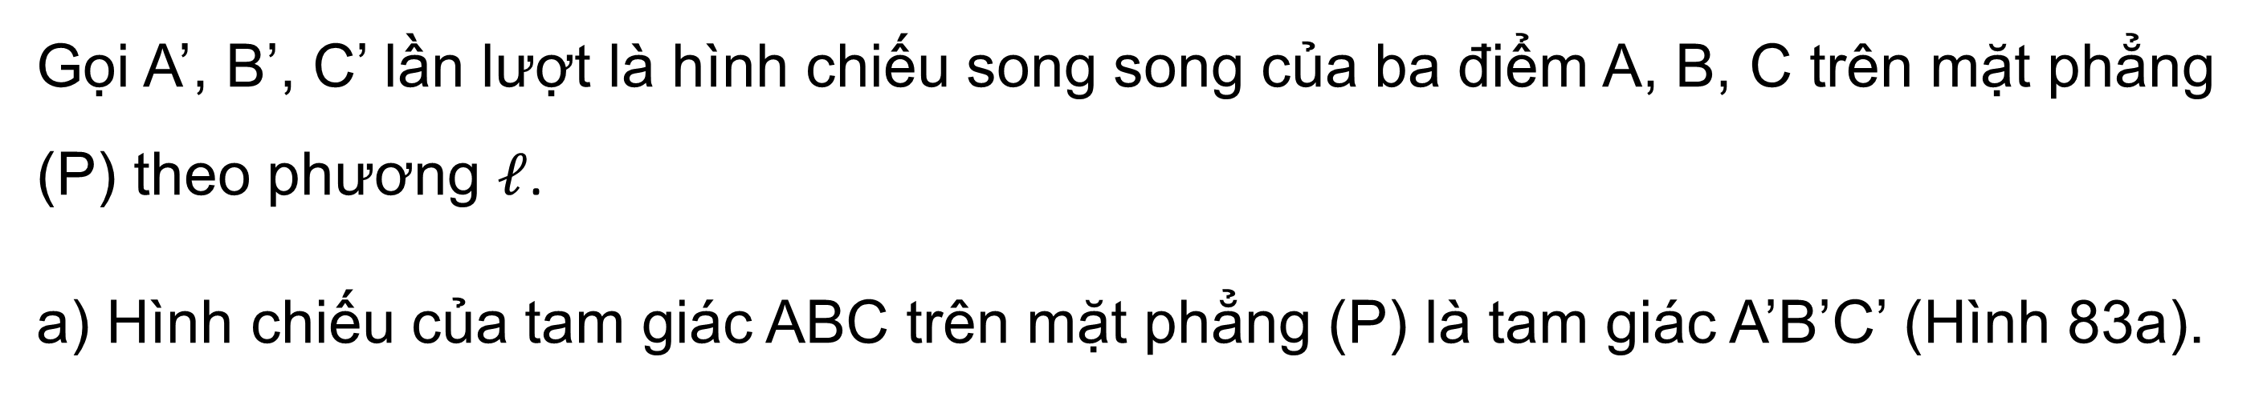
Giải
Gọi A’, B’, C’ lần lượt là hình chiếu song song của ba điểm A, B, C trên mặt phẳng (P) theo phương $𝓁$.
a) Hình chiếu của tam giác ABC trên mặt phẳng (P) là tam giác A’B’C’ (Hình 83a).

Slide 20
Giải
b) Ba điểm A’, B’, C’ thuộc giao tuyến của hai mặt phẳng (ABC) và (P) nên ba điểm A’, B’, C’ thẳng hàng và có một điểm nằm giữa hai điểm còn lại. Giả sử điểm B’ nằm giữa hai điểm A’ và C’. Khi đó, hình chiếu song song của tam giác ABC trên mặt phẳng (P) là đoạn thẳng A’C’ (Hình 83b).

Slide 21
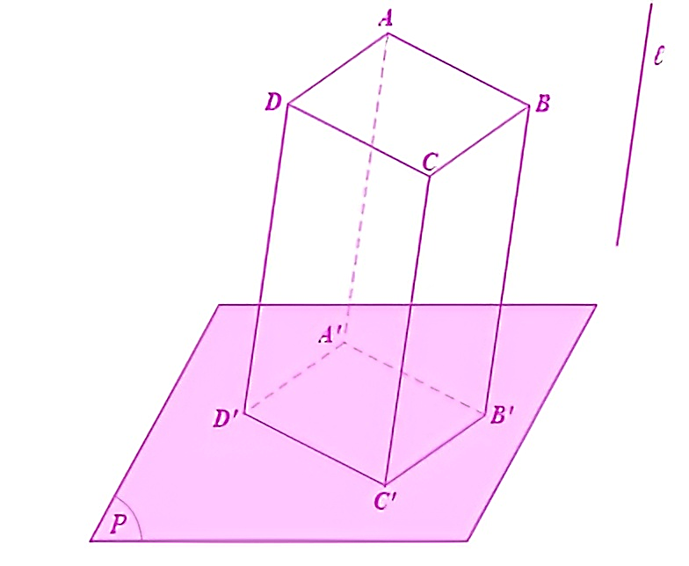
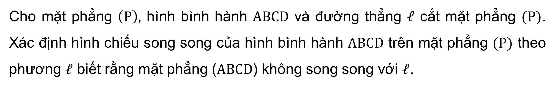
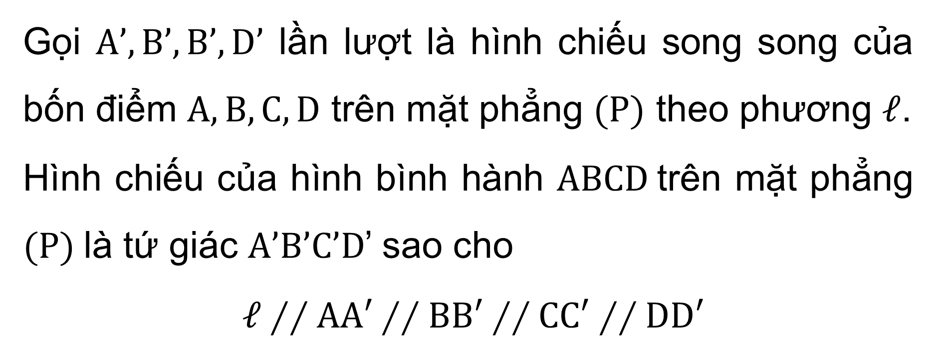
LUYỆN TẬP 2
Cho mặt phẳng $\left(P\right),$ hình bình hành $ABCD$ và đường thẳng $ℓ$ cắt mặt phẳng $(P)$. Xác định hình chiếu song song của hình bình hành $ABCD$ trên mặt phẳng $(P)$ theo phương $ℓ$ biết rằng mặt phẳng ($ABCD$) không song song với $ℓ$.
Giải
Gọi $A’, B’, B’, D’$ lần lượt là hình chiếu song song của bốn điểm $A, B, C, D$ trên mặt phẳng $(P)$ theo phương $𝓁$.
Hình chiếu của hình bình hành $ABCD$trên mặt phẳng $(P)$là tứ giác $A’B’C’D$’ sao cho
$𝓁∕∕AA′∕∕BB′∕∕CC′∕∕DD′$

Slide 22
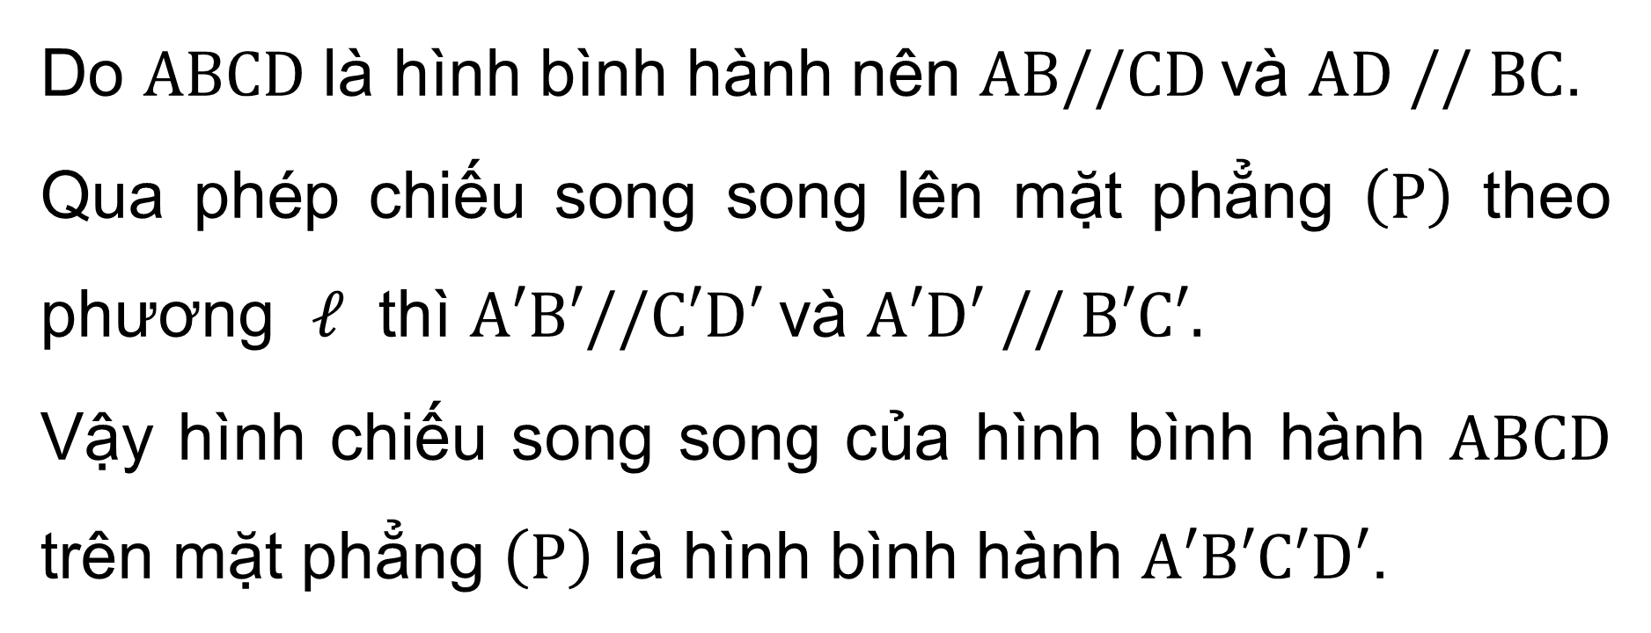
LUYỆN TẬP 2
Cho mặt phẳng $\left(P\right),$ hình bình hành $ABCD$ và đường thẳng $ℓ$ cắt mặt phẳng $(P)$. Xác định hình chiếu song song của hình bình hành $ABCD$ trên mặt phẳng $(P)$ theo phương $ℓ$ biết rằng mặt phẳng ($ABCD$) không song song với $ℓ$.
Giải
Do $ABCD$ là hình bình hành nên $AB//CD$và $AD // BC$.
Qua phép chiếu song song lên mặt phẳng $\left(P\right)$ theo phương $ℓ$ thì $A′B′//C′D′$và $A′D′ // B′C′.$
Vậy hình chiếu song song của hình bình hành $ABCD$ trên mặt phẳng $\left(P\right)$ là hình bình hành $A′B′C′D′$.

Slide 23


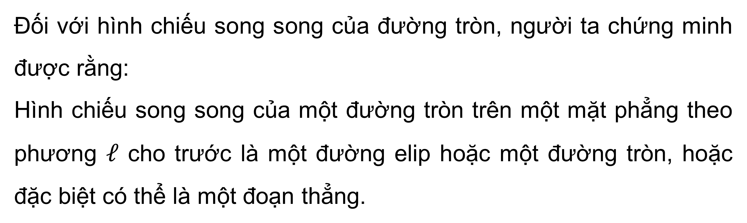
Chú ý
Đối với hình chiếu song song của đường tròn, người ta chứng minh được rằng:
Hình chiếu song song của một đường tròn trên một mặt phẳng theo phương $ℓ$ cho trước là một đường elip hoặc một đường tròn, hoặc đặc biệt có thể là một đoạn thẳng.

Slide 24
II. HÌNH BIỂU DIỄN CỦA MỘT HÌNH KHÔNG GIAN

Slide 25
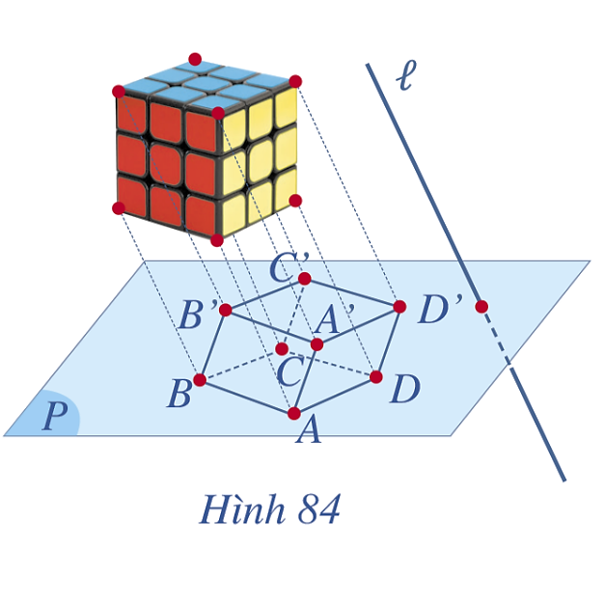

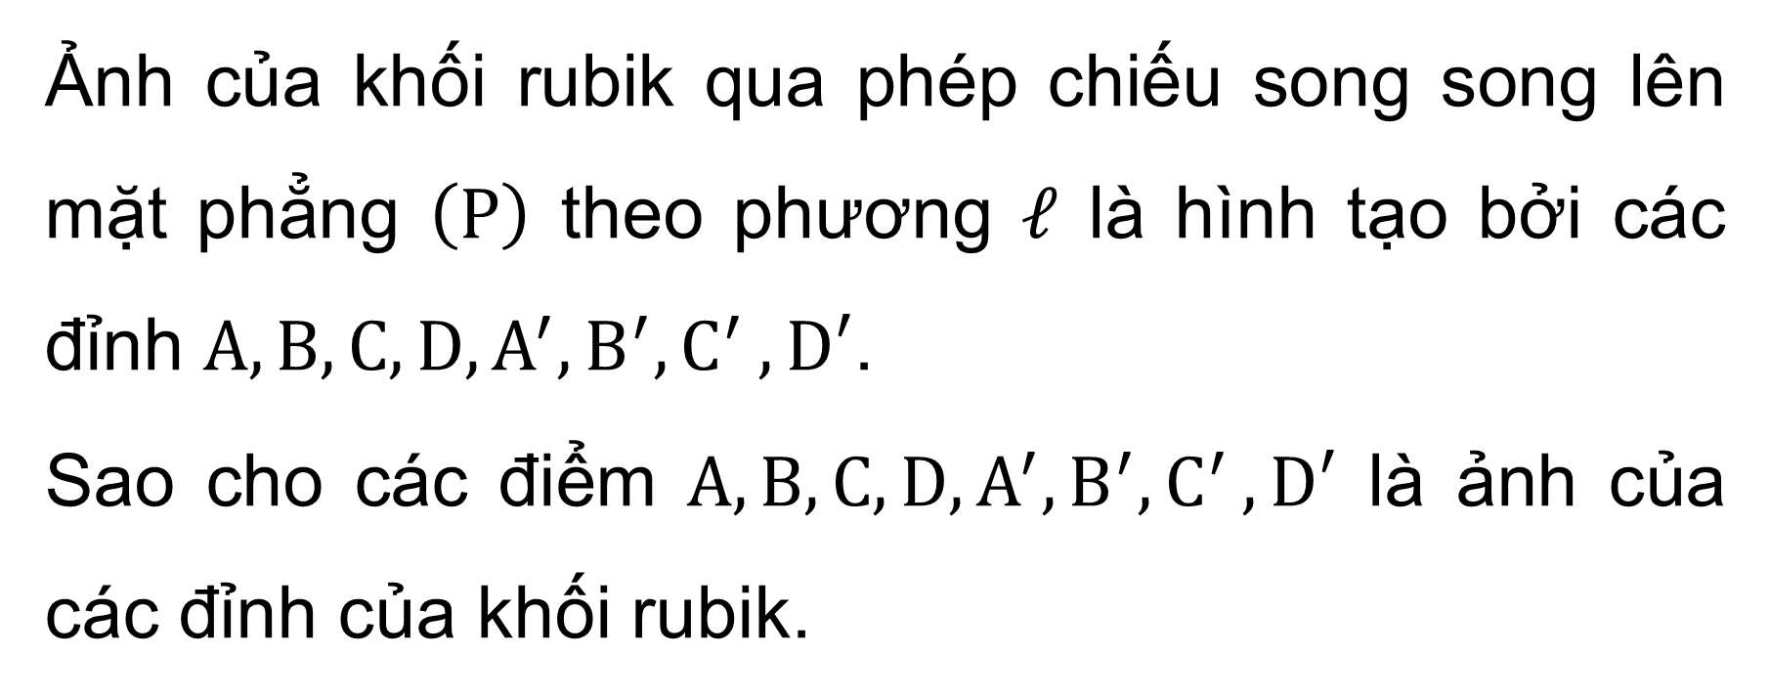
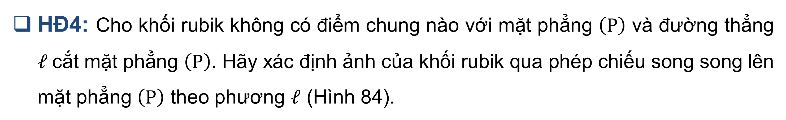
1. Khái niệm
HĐ4: Cho khối rubik không có điểm chung nào với mặt phẳng $\left(P\right)$ và đường thẳng $ℓ$cắt mặt phẳng $\left(P\right)$. Hãy xác định ảnh của khối rubik qua phép chiếu song song lên mặt phẳng $\left(P\right)$ theo phương $ℓ$ (Hình 84).
Ảnh của khối rubik qua phép chiếu song song lên mặt phẳng $\left(P\right)$ theo phương $𝓁$ là hình tạo bởi các đỉnh $A,B,C,D,A^{′},B^{′}{,C}^{′},D′$.
Sao cho các điểm $A,B,C,D,A^{′},B^{′}{,C}^{′},D′$ là ảnh của các đỉnh của khối rubik.

Slide 26


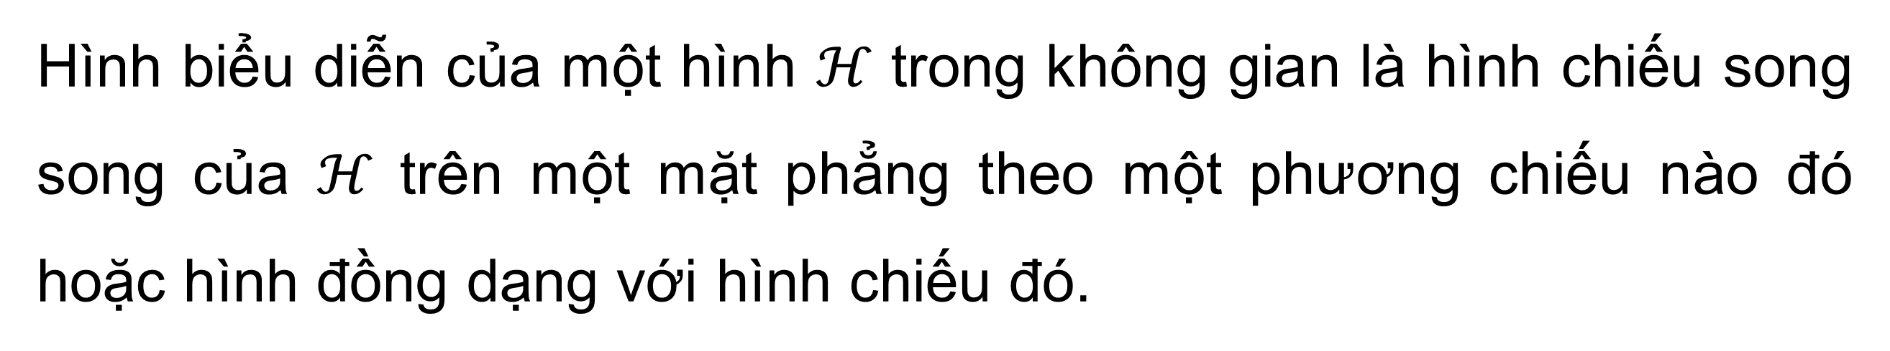
KẾT LUẬN
Hình biểu diễn của một hình $ℋ$ trong không gian là hình chiếu song song của $ℋ$ trên một mặt phẳng theo một phương chiếu nào đó hoặc hình đồng dạng với hình chiếu đó.
Chú ý
Muốn vẽ đúng hình biểu diễn của một hình không gian, ta phải áp dụng các tính chất của phép chiếu song song.

Slide 27
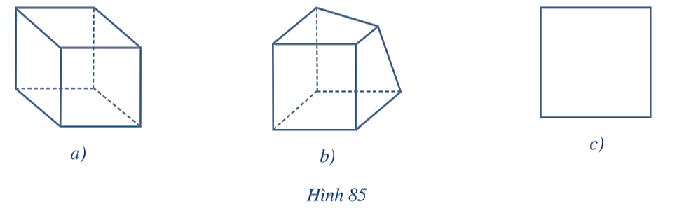

Ví dụ 4
Trong các Hình 85a, 85b, 85c, hình nào biểu diễn cho hình lập phương?
Giải:
Hình 85a là hình biểu diễn của hình lập phương.
Hình 85b không là hình biểu diễn của hình lập phương vì trong hình này có hai cạnh đối của đáy trên không song song với nhau.
Hình 85c cũng có thể là hình biểu diễn của hình lập phương. Tuy nhiên hình biểu diễn này không tốt vì không giúp ta hình dung được hình trong không gian.

Slide 28
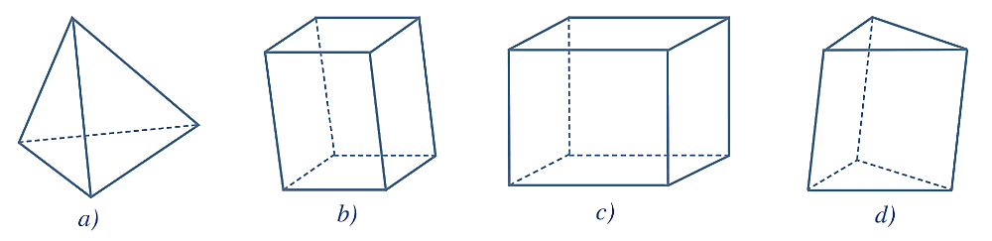

2. Hình biểu diễn của một số hình khối đơn giản
Một số hình biểu diễn:
Hình tứ diện
Hình hộp
Hình hộp
chữ nhật
Hình lăng trụ tam giác

Slide 29

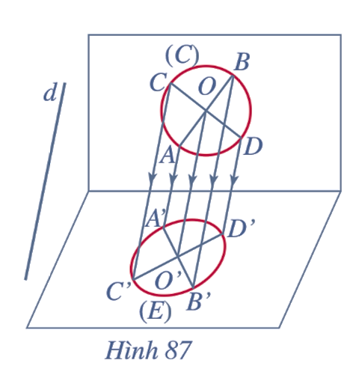

Chú ý
1)
Một tam giác bất kì bao giờ cũng có thể coi là hình biểu diễn của một tam giác có dạng tùy ý cho trước (có thể là tam giác đều, tam giác cân, tam giác vuông,…)
Hình bình hành bất kì bao giờ cũng có thể coi là hình biểu diễn của một hình bình hành tùy ý cho trước (có thể là hình bình hành, hình vuông, hình thoi, hình chữ nhật,…)
Một hình thang bất kì bao giờ cũng có thể coi là hình biểu diễn cho một hình thang tùy ý cho trước, sao cho tỉ số độ dài hai đáy của hình biểu diễn phải bằng tỉ số độ dài hai đáy của hình thang ban đầu.
Ta thường dùng đường elip làm hình biểu diễn của đường tròn, tâm của elip biểu diễn cho tâm đường tròn.

Slide 30
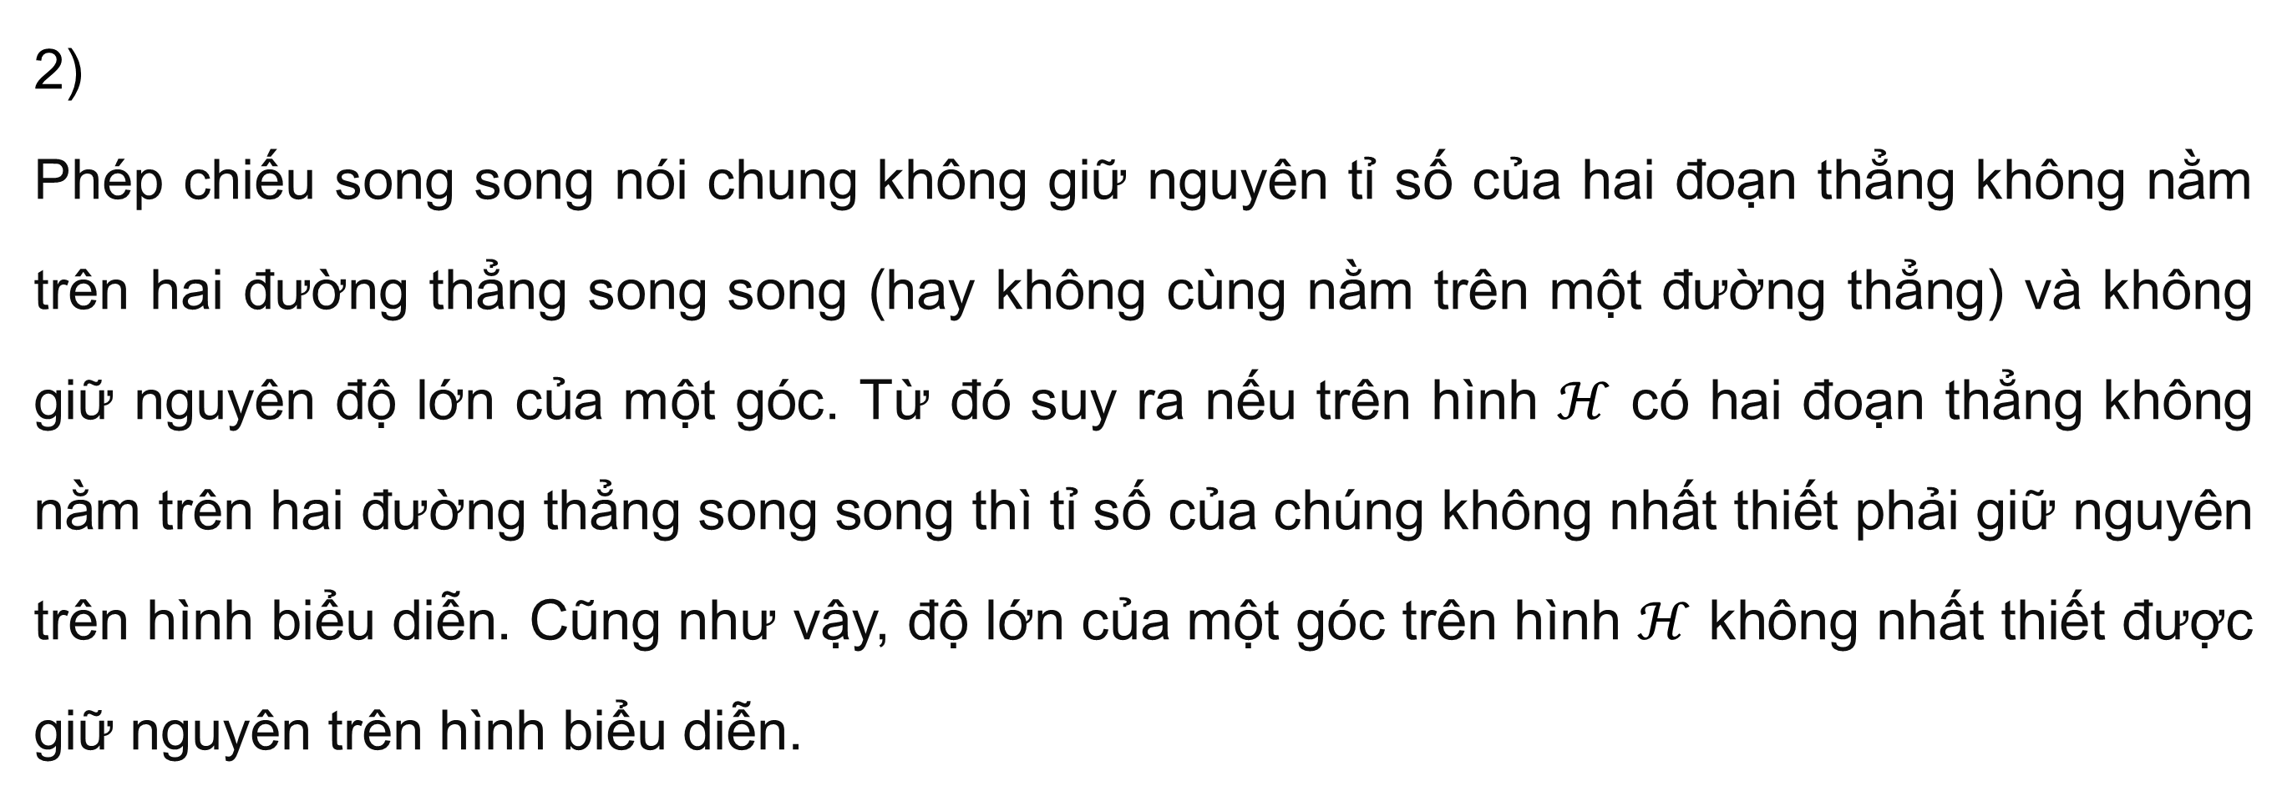
Chú ý
2)
Phép chiếu song song nói chung không giữ nguyên tỉ số của hai đoạn thẳng không nằm trên hai đường thẳng song song (hay không cùng nằm trên một đường thẳng) và không giữ nguyên độ lớn của một góc. Từ đó suy ra nếu trên hình $ℋ$ có hai đoạn thẳng không nằm trên hai đường thẳng song song thì tỉ số của chúng không nhất thiết phải giữ nguyên trên hình biểu diễn. Cũng như vậy, độ lớn của một góc trên hình $ℋ$ không nhất thiết được giữ nguyên trên hình biểu diễn.

Slide 31
LUYỆN TẬP

Slide 32


CÂU HỎI TRẮC NGHIỆM
Câu 1. Hình chiếu của hình chữ nhật không thể là hình nào trong các hình sau?
  A. Hình thang cân B. Hình bình hành
  C. Hình chữ nhật D. Hình thoi

Slide 33
Câu 2. Cho các đường thẳng không song song với phương chiếu. Khẳng định nào sau đây là đúng?
A. Phép chiếu song song biến hai đường thẳng song song thành hai đường thẳng song song
B. Phép chiếu song song có thể biến hai đường thẳng song song thành hai đường thẳng cắt nhau
C. Phép chiếu song song có thể biến hai đường thẳng song song thành hai đường thẳng chéo nhau
D. Phép chiếu song song biến hai đường thẳng song song thành hai đường thẳng song song hoặc trùng nhau

Slide 34
Câu 3. Cho hình chóp S.ABCD có đáy là hình bình hành. M là trung điểm của SC. Hình chiếu song song của điểm M theo phương AB lên mặt phẳng (SAD) là điểm nào sau đây:
A. S B. Trung điểm của SD
C. A D. D

Slide 35
Câu 4. Cho hình hộp ABCD.A'B'C'D'. Hình chiếu của A'B qua phép chiếu song song theo phương CB' trên mặt phẳng ABD là:
A. AB B. AD
C. BC D. BD

Slide 36
Câu 5. Hình bình hành có thể là hình biểu diễn của hình nào sau đây?
A. Hình vuông B. Hình tam giác
C. Hình thang D. Hình ngũ giác

Slide 37

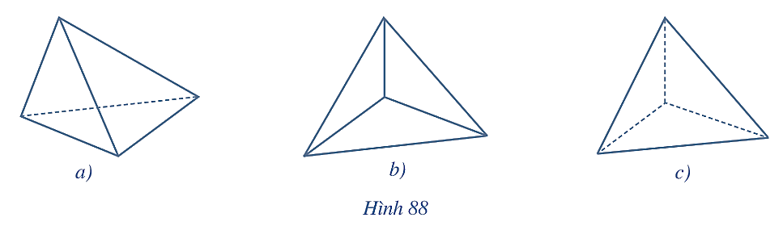
Bài 1 (SGK – tr.119)
Trong các Hình 88a, 88b, 88c, hình nào là hình biểu diễn cho hình tứ diện?
Giải
Các Hình 88a, 88b, 88c đều là hình biểu diễn cho hình tứ diện.

Slide 38
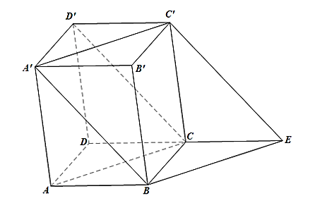

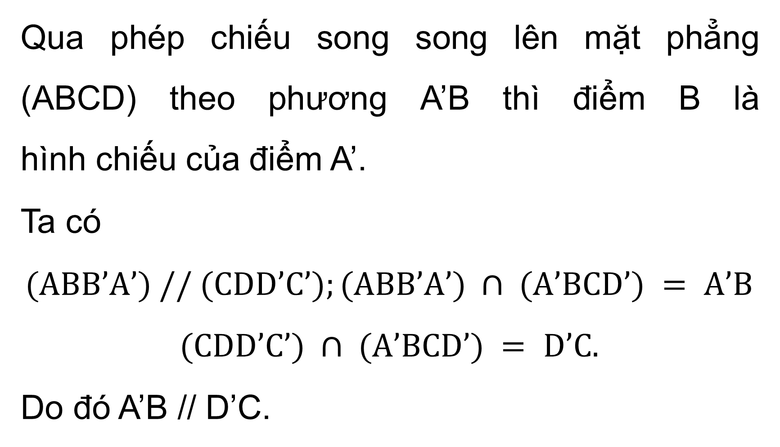
Cho hình hộp ABCD.A’B’C’D’. Xác định ảnh của tam giác A’C’D’ qua phép chiếu song song lên mặt phẳng (ABCD) theo phương A’B.
Bài 2 (SGK – tr.119)
Giải
Qua phép chiếu song song lên mặt phẳng (ABCD) theo phương A’B thì điểm B là hình chiếu của điểm A’.
Ta có
$$(ABB’A’) // (CDD’C’);(ABB’A’) ∩ (A’BCD’) = A’B$$
$$(CDD’C’) ∩ (A’BCD’) = D’C.$$
Do đó A’B // D’C.

Slide 39
Giải
Khi đó qua phép chiếu song song lên mặt phẳng (ABCD) theo phương A’B thì điểm C là hình chiếu của điểm D’.
Trong mp(CDD’C’), qua điểm C’ vẽ đường thẳng song song với D’C, cắt DC tại E.
Khi đó qua phép chiếu song song lên mặt phẳng (ABCD) theo phương A’B thì điểm E là hình chiếu của điểm C’.
Vậy ảnh của tam giác A’C’D’ qua phép chiếu song song lên mặt phẳng (ABCD) theo phương A’B là tam giác BEC.

Slide 40
VẬN DỤNG

Slide 41
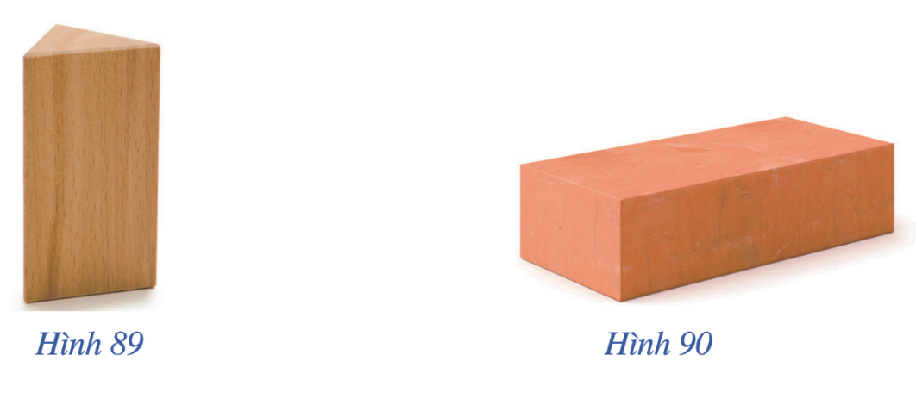

Bài 3 (SGK – tr.119)
Vẽ hình biểu diễn của các vật trong Hình 89 và Hình 90.

Slide 42

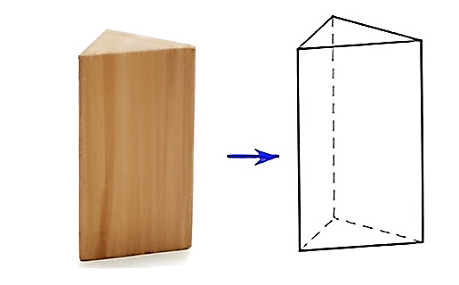
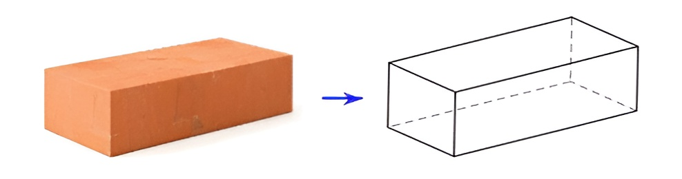
Giải
Hình biểu diễn khối gỗ trong Hình 89:
Hình biểu diễn khối gỗ trong Hình 90:

Slide 43

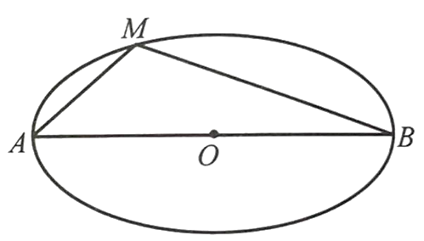
Bài 4 (SGK – tr.119)
Vẽ hình biểu diễn của:
a) Một tam giác vuông nội tiếp trong một đường tròn;
b) Một lục giác đều.
Giải
a) Với tam giác vuông nội tiếp trong đường tròn ta nhận thấy: tam giác có một cạnh là đường kính của đường tròn (cạnh đi qua tâm O của đường tròn) và đỉnh đối diện với cạnh đó thuộc đường tròn. Từ đó, ta suy ra cách vẽ hình biểu diễn của một tam giác vuông nội tiếp trong đường tròn như sau:
Vẽ hình elip biểu diễn cho đường tròn và vẽ đường kính AB của hình elip đó. Đường kính này đi qua tâm O của elip. Lấy điểm M trên đường elip, nối M với A,M với B.
Như vậy, ta được tam giác vuông AMB nội tiếp trong đường tròn tâm O.

Slide 44
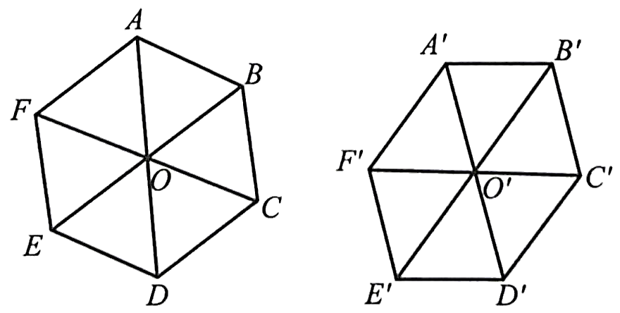
Bài 4 (SGK – tr.119)
Vẽ hình biểu diễn của:
a) Một tam giác vuông nội tiếp trong một đường tròn;
b) Một lục giác đều.
Giải
b) Với lục giác đều ABCDEF ta nhận thấy:
- Các đường chéo AD,BE,CF cắt nhau tại trung điểm O của mỗi đường;
- Tứ giác OABC là hình thoi.
Từ đó suy ra cách vẽ hình biểu diễn của lục giác đều ABCDEF như sau:
Vẽ hình bình hành O’A’B’C’ biểu diễn cho hình thoi OABC;
Lấy D’, E’, F’ lần lượt là các điểm đối xứng của A’, B’, C’ qua tâm O’, ta được hình biểu diễn A’B’C’ D’ E’ F’ của hình lục giác ABCDEF.

Slide 45

HƯỚNG DẪN VỀ NHÀ
Chuẩn bị trước
Bài tập cuối
chương IV
Ghi nhớ
kiến thức trong bài
Hoàn thành các bài tập trong SBT

Slide 46



CẢM ƠN CÁC EM ĐÃ CHÚ Ý
LẮNG NGHE BÀI GIẢNG!

